Slide 1


Hoạt động trải nghiệm, hướng nghiệp

Slide 2


Hoạt động Trải nghiệm, hướng nghiệp
Hoạt động Trải nghiệm, hướng nghiệp
Hoạt động Trải nghiệm, hướng nghiệp
Khám phá thế giới xung quanh
(tự nhiên, xã hội)
Khám phá bản thân
Khám phá thế giới nghề nghiệp

Slide 3



1
Trường học của em
Chủ đề
Tuần 1:
Trường học mới của em

Slide 4
Mục tiêu
Yêu quý và tự hào về trường, tự hào là HS của trường
Bày tỏ được những cảm xúc của mình khi trở thành HS lớp 6
2
3
1
Giới thiệu được những nét nổi bật của trường THCS Ngọc Thụy

Slide 5





1. Chia sẻ cảm xúc
Lắng nghe, chia sẻ cảm xúc
Nghe tiếng reo vui trong nắng mai
Lòng bỡ ngỡ khi tôi bước chân vô sân trường.

Slide 6

1. Chia sẻ cảm xúc
Con cảm thấy như thế nào khi trở thành học sinh lớp 6?

Slide 7

Hãy nêu cảm xúc của con trong ngày đầu học ở một môi trường mới

Slide 8

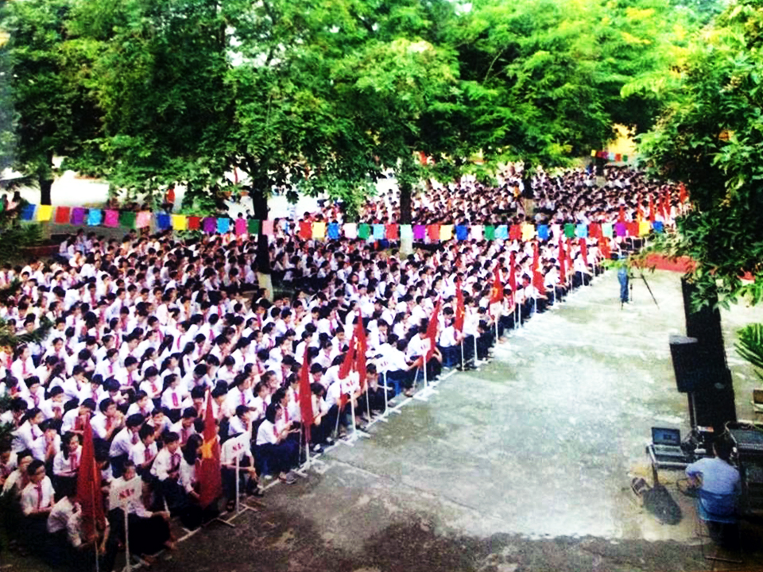
2. Trường học mới của chúng mình
Lịch sử hình thành
Ấn tượng của con về trường
Trường THCS Ngọc Thụy
Sân trường
Mong muốn của con khi học tại trường
Lớp học

Slide 9
2. Trường học mới của chúng mình
Thành lập ngày 27 tháng 8 năm 1959
Lịch sử hình thành
Trường THCS Ngọc Thụy
Quận Long Biên, TP Hà Nội

Slide 10
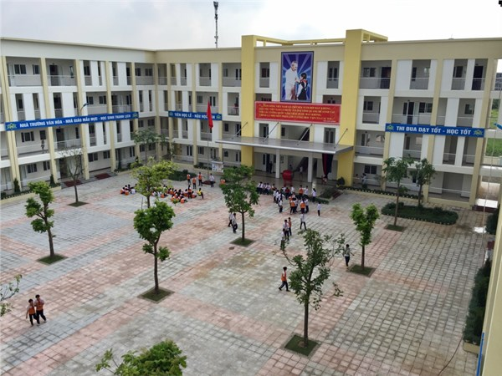
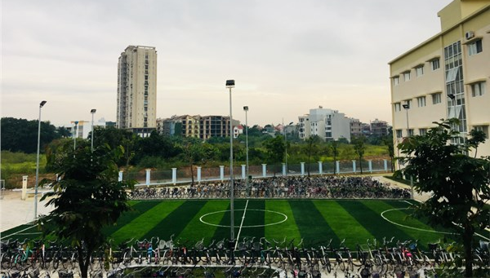
2. Trường học mới của chúng mình
Trường THCS Ngọc Thụy
Sân trường

Slide 11
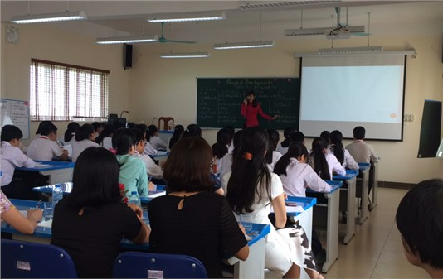
2. Trường học mới của chúng mình
Trường THCS Ngọc Thụy
Lớp học

Slide 12
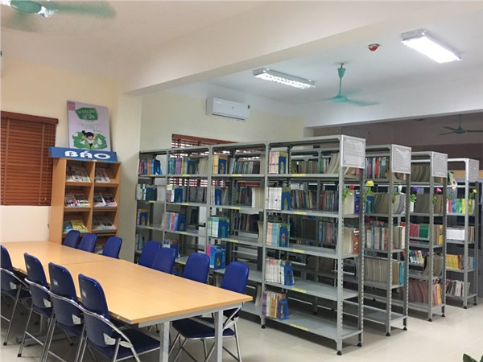
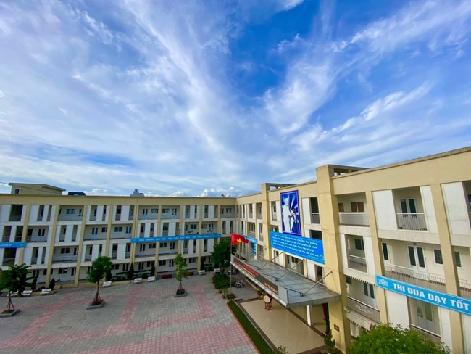

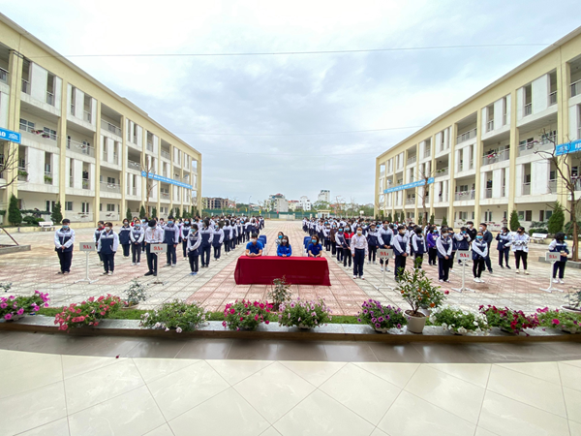
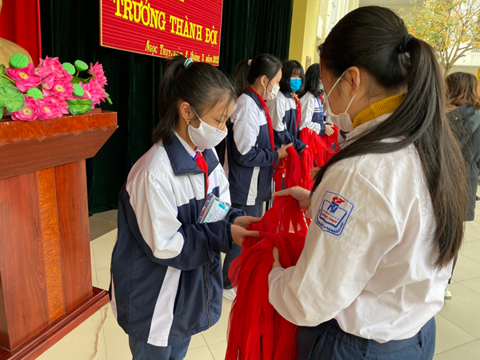

Slide 13
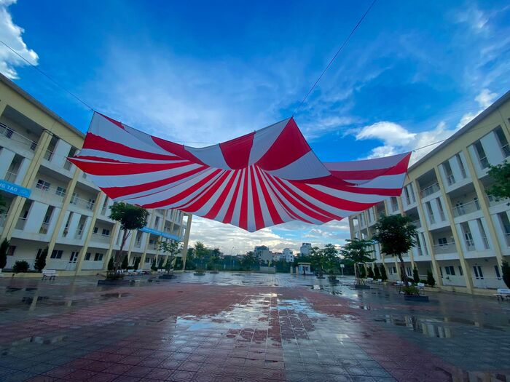
2. Trường học mới của chúng mình
To, đẹp
27/8/2959
Ấn tượng của con về trường
Lịch sử hình thành
Long Biên
Thầy cô thân thiện
Rộng
Trường THCS Ngọc Thụy
Sân trường
Có sân bóng đá
Mong muốn của con khi học tại trường
Đạt điểm tốt
Thư viện
Lớp học
Lớp học
Quen thêm bạn mới

Slide 14
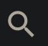


https://thcsngocthuy.longbien.edu.vn
Hẹn gặp lại các con
vào buổi học tuần tới!

